Slide 1
ЛАБОРАТОРНА РОБОТА №2 на тему: «Тестування поля FIRST NAME»
Виконав:
студент групи ПІт-15-3
Молотов Артем

Slide 2
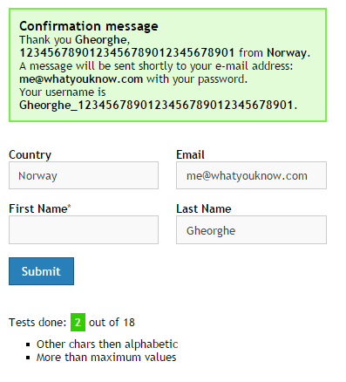
ХІД РОБОТИ
На сайті серед опису завдання було помічено наступне: «The field has a max length of 30», що в перекладі означає: «Максимальна довжина поля – 30».
Тому в поле FIRST NAME було введено текст, який містить 31 символ: «1234567890123456789012345678901».

Slide 3

Очікувана помилка «More than maximum values» була отримана. Разом із нею з’явилась і «Other chars then alphabetic», як наслідок використання цифр замість букв (в поле необхідно вводити ім’я).
Вищезазначене наштовхнуло на використання Unicode символів, а саме символу alt+255. Після надсилання форми у відповідь отримано: «Non ASCII».

Slide 4
Також форма надсилалась без введення жодного тексту, оскільки пусті форми слід ігнорувати. З’явилась помилка «Empty value».
Слідом у FIRST NAME протестовано можливу XSS атаку текстом: «"><script> alert(1); </script>». І тут понеслось:
Space in the middle
You used html tags
Basic XSS
Maximum values
Отже, пройдено 8 тестів.

Slide 5
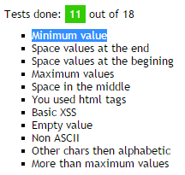
Пункти «Space in the middle» і «Maximum values» натякали на необхідність перевірки мінімальної довжини, пробілу на початку та в кінці рядка. Дана гіпотеза підтвердилась вводом: « d», «d », «d».
Знайдено помилку сайту тестування. При вводі символу alt+255 відповіді «Minimum value» не було, хоча довжина рядка однакова.

Slide 6
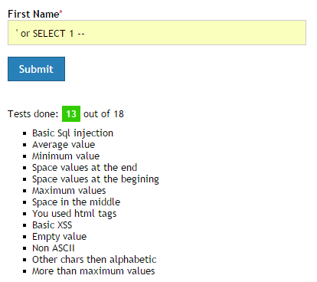
Зрозумівши, що попередні введені дані нічим не допомагають, вирішено ввести рядок із SQL ін’єкцією наступним чином: «’ or SELECT 1 --». Отримано «Basic Sql injection» та «Average value» (середня довжина рядка).

Slide 7
Ввід в текстове поле PHP-коду для ін'єкції, нульового байту, який застосовується для обрізання даних при різноманітних перевірках та інше не давали жодного результату. У зв'язку з цим було вирішено переглянути поля форми у html-коді за допомогою Chrome DevTools.
Серед коду знайдено коментарі, які були підказками для проходження тестів:
«add this value in the First Name to validate that you have looked at the page source : dfjwGGe82H43g3uRiy53h»
«if there is a missing resource add the name and extension of the FIRST NAME field in the page»

Slide 8
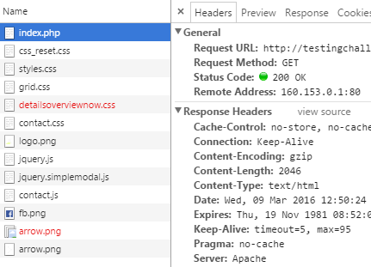
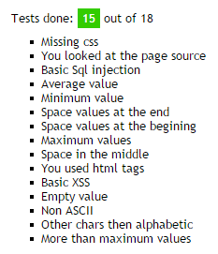
Ввід «dfjwGGe82H43g3uRiy53h» повернув строку «You looked at the page source». Серед ресурсів, що були відсутні значились файли detailsoverviewnow.css та arrow.png, проте при вводі в поле FIRST NAME останній ігнорувався. Вважаю це другою помилкою сайту.

Slide 9
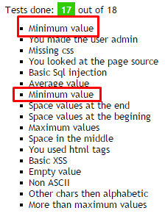
Серед html-коду знайдено поле «user_right_as_admin», зміна значення якого на 1 та відправка форми повернули результат «You made the user admin».
Також знайдені приховані поля з дивними іменами. Досліджено, що ці поля пов'язані з пройденими тестами (мають значення 1). Якщо значення змінити на 0, то можна «пройти» тест знову. При цьому у результаті буде два однакових надписи, а загальне число пройденого збільшиться.

Slide 10
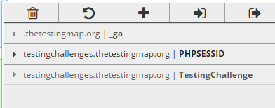
За допомогою пропуска пройдено ще один тест. Отримано рядок «Space». Отже, загалом пройдено 17 з 18 тестів, не враховуючи того, який повторився.
Далі на протязі 30 хвилин ніякого результату не було. У відчаї вирішено перевірити різноманітні вразливості власне сайту. Наприклад, вразливість розкриття шляху файлів (Full Path Disclosure). Для цього необхідно в значення сесії додати спеціальні символи. Сесії зберігаються у вигляді Cookie.

Slide 11
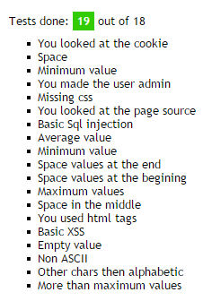
Серед cookies помічено не тільки PHPSESSID, а й TestChallenge із підказкою до теста («oi32jnxd42390slk345»). Пройдено усі 18 тестів.

Slide 12
Разом із цим на сайті присутня вразливість Full Path Disclosure:
<
<b>Warning</b>: session_start(): The session id is too long or contains illegal characters, valid characters are a-z, A-Z, 0-9 and '-,' in <b>/home/content/62/11943162/html/testingchallenges/index.php</b> on line <b>1</b><br />
<br />
<b>Warning</b>: session_start(): Cannot send session cookie - headers already sent by (output started at /home/content/62/11943162/html/testingchallenges/index.php:1) in <b>/home/content/62/11943162/html/testingchallenges/index.php</b> on line <b>1</b><br />
<br />
<b>Warning</b>: session_start(): Cannot send session cache limiter - headers already sent (output started at /home/content/62/11943162/html/testingchallenges/index.php:1) in <b>/home/content/62/11943162/html/testingchallenges/index.php</b> on line <b>1</b><br />
<br />
<b>Warning</b>: Cannot modify header information - headers already sent by (output started at /home/content/62/11943162/html/testingchallenges/index.php:1) in <b>/home/content/62/11943162/html/testingchallenges/index.php</b> on line <b>5</b><br />

Slide 13
ВИСНОВОК
Під час проведення даної лабораторної роботи було протестовано поле FIRST NAME на сайті testingchallenges.thetestingmap.org.
Пройдено всі 18 поставлених тестів та знайдено ще 4 помилки власне сайту.

